Slide 1

اسم المقرر
بحث في اللغة 2012
د. محمّد المقبل
أستاذ اللغة والنحو المساعد
جامعة الملك فيصل
عمادة التعلم الإلكتروني والتعليم عن بعد
1

Slide 2
المحاضرة الأولى
نشأة الدراسات اللغويّة عند العرب

Slide 3
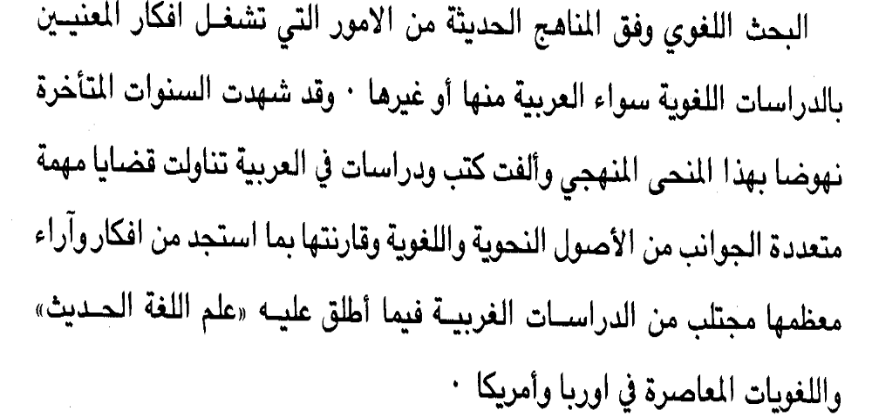
تقديم

Slide 4
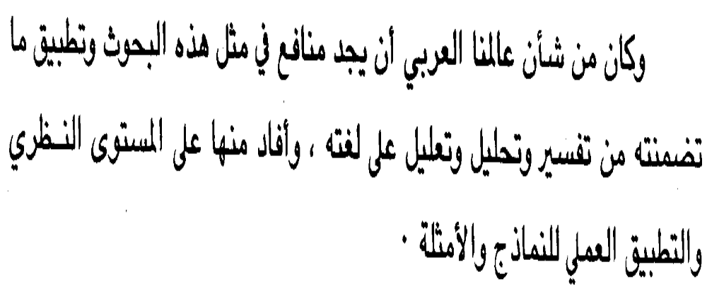

Slide 5
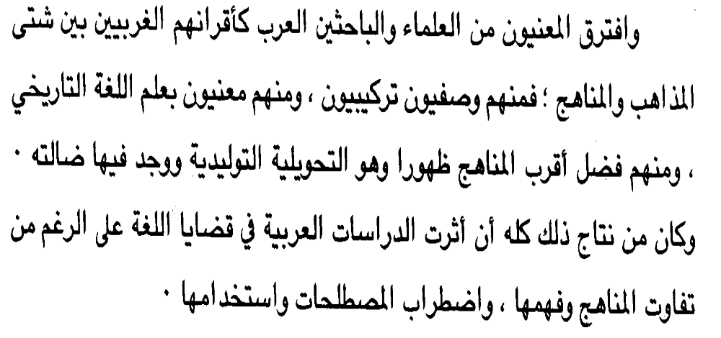

Slide 6
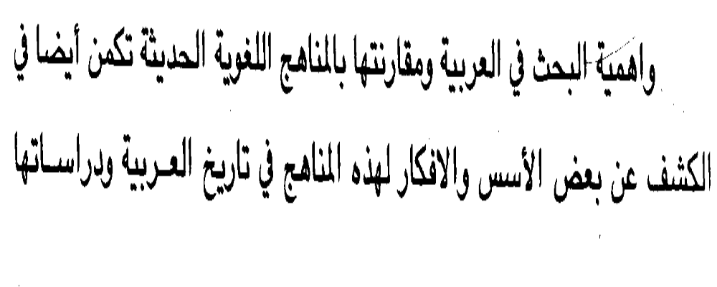

Slide 7
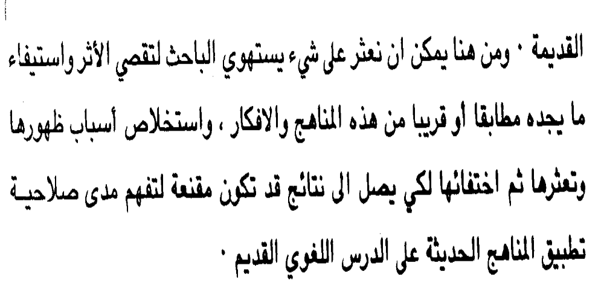

Slide 8
القرآن الكريم والدراسات اللغويّة
نشأ الد رس اللغويّ عند العرب في رحاب القرآن الكريم؛ لأنّهم توقّفوا أمامه محاولين فهمه, والتوصّل إلى معانيه, وهذا لا يتأتّى إلا بدراسة اللغة الشريفة التي نزل بها؛ لذلك وجدنا علوما كثيرة نشأت في رحابه, محاولة معرفة معاني ألفاظه، وإعرابه, وقراءاته، وتفسيره, وغير ذلك.
وبدأ الاهتمام بالنظر اللغويّ في القرآن منذ عهد الرسول – صلّى الله عليه وسلّم- (الذي كان المفسّر الأوّل للقرآن), وانصرف هذا الاهتمام إلى محاولة معرفة دلالة الألفاظ, وتدبّر معانيها.
ومن هنا فإنّ القرآن إنّما أنزل بلسان عربيّ مبين, في زمن أفصح العرب

Slide 9
القرآن الكريم والدراسات اللغويّة
  وكانوا يعلمون ظواهره وأحكامه, أمّا دقائق باطنه فإنّما كان يظهر لهم بعد البحث والنظر, من سؤالهم النبيّ – صلّى الله عليه وسلّم- في الأكثر. وقد أشار العلماء إلى الاهتمام بغريب القرآن الكريم ودوره عليه الصلاة والسلام في توضيحه وتفسيره, ثمّ دور الصحابة والتابعين.
  وبعد الفتوحات الإسلاميّة, ومخالطة العرب غير جنسهم من الروم والفرس والحبش والنبط وغيرهم, اختلطت الفرق، وامتزجت الألسن، وتداخلت اللغات، فطرأ على اللسان العربيّ فساد، ولحن, وعجمة أدّى كلّ ذلك إلى اهتمام جيل من كبار علماء المسلمين بالتأليف في غريب القرآن، وإمامهم في هذا ابن عبّاس – رضي الله عنهما-

Slide 10
القرآن الكريم والدراسات اللغويّة
  التفسير بالمأثور:
  اشتهر عشرة من الصحابة بتفسير القرآن، وبيان معانيه، بما أثر عن النبيّ – صلّى الله عليه وسلّم – فاهتدوا بهديه، فكانوا أكثر فهما للقرآن، وأعمق نفوذا في الإحاطة بدقائقه، والإلمام بإشاراته من غيرهم، وهم: الخلفاءالراشدون، وعبدالله بن مسعود، وابن عبّاس, وأبيّ بن كعب، وزيد بن ثابت، وأبو موسى الأشعريّ، وعبد الله بن الزبير.

Slide 11
القرآن الكريم والدراسات اللغويّة
  التفسير اللغويّ:
  يعدّ ابن عبّاس أوّل من اتّجه إلى التفسير اللغويّ للقرآن، يساعده في ذلك إحاطته بالآثار الأدبيّة، وكان له منهج واضح يأتي على رأسه بيان معنى اللفظة القرآنيّة في ضوء أحد أبيات الشعر،يقول: « إذا سألتموني عن غريب القرآن فالتمسوه في الشعر؛ فإنّ الشعر ديوان العرب»، كما اعتمد على ما سمعه من الأعراب، واللهجات العربيّة، واختلاف دلالة الألفاظ بين القبائل، ومن ذلك كلمة (التخوّف) التي تستعملها هذيل بعنى (التنقّص)، وقد وردت في قوله تعالى: « أوْ يأخذَهم على تخوّف»

Slide 12
القرآن الكريم والدراسات اللغويّة
وقد توصّل إلى معناها حين جاءه رجل من هذيل يشكو أخاه قائلا:
تخوّفني ما لي أخ لي ظالمٌ فلا تخذلنّي اليوم يا خير من بقي
  فقال ابن عباس: تخوّفك: تنقصك؟ قال الهذلي: نعم، قال: الله أكبر «أوْ يأخذَهم على تخوّف» أي تنقّص من خيارهم.
  مثال آخر: سأل نافع بن الأزرق ابنَ عبّاس عن قوله تعالى: « وابتغوا إليه الوسيلة» قال: الوسيلة الحاجة، قال: وهل تعرف العرب ذلك؟ قال: نعم، أما سمعت عنترة وهو يقول:
  إنّ الرجال لهم إليكِ وسيلةٌ إن يأخذوكِ تكحّلي وتخضّبي

Slide 13
انتبه الأوائل من العلماء المسلمين في ( القرن الأوّل هـ) إلى
ثلاثة أمور على قدر كبير من الأهميّة، تعدّ من أسس اللغة العربيّة، هي:
نشأة النحو، ورسم العربيّة، ونقط الإعجام.

Slide 14
1- نشأة النحو:
يكاد يُجمع على أنّ أبا الأسود الدؤليّ هو الذي وضع النحو بمشورة
الإمام عليّ -كرّم الله وجهه-، بعد تأمّله كلام الناس وقد فسد بمخالطة
الأعاجم، فأراد أن يضع للناس شيئا يرجعون إليه ويعتمدون عليه، فألقى
رقعة إلى أبي الأسود الدؤليّ مكتوب فيها: الكلام؛ اسم وفعل وحرف.

Slide 15
فالاسم ما أنبأ عن المسمّى، والفعل ما أُنبِئ به، والحرف ما جاء لمعنى. ثمّ قال له: انحُ هذا النحو، وأضف إليه ما وقع إليك. فقال أبو الأسود: فكان ما وقع إليّ ( إنّ ) وأخواتها ما خلا ( لكنّ ) فلمّا عرضتها على عليّ – رضي الله عنه- قال لي:وأين ( لكنّ )؟ فقلت: ما حسبتها منها، فقال: هي منها فألحقها، ثمّ قال: ما أحسن هذا النحو الذي نحوت؛ فلذلك سمّي النحو نحوا.

Slide 16
ملحوظات
1- يعود السبب في وضع النحو إلى انتشار اللحن.
2- يعدّ الدؤليّ أحد أئمّة الدرس النحويّ، وأُجمِعَ على أنّ النحو نشأ بالبصرة، وبها اتسع ونما وتكامل، وصار علما له حدوده وقضاياه.
3- حسن الإفادة من الإمام عليّ – رضي الله عنه- الذي نسب إليه خوضه فيالنحو وحدوده.
4- عرف النحاة من المراحل الباكرة بعض المصطلحات التي لا تزال مستعملة إلى الآن.
5- سمّي النحو نحوا لقول الإمام عليّ – رضي الله عنه- : ما أحسن هذا النحو الذي نحوت

Slide 17
2- رسم العربيّة
المقصود بذلك: إعراب القرآن الكريم عن طريق نقط أواخر الكلمات فيه، فابتدؤوا المصحف حتى أتوا على آخره، بينما كان الكاتب يضع النقط بصبغ يخالف لونُه لون الحبر الذي كتبت به الآيات الكريمة. وقد عرف هذا الصنيع الخطير في تاريخ الدرس اللغويّ باسم رسم العربيّة. وأشاع قرّاء القرآن الكريم نقط المصحف، وأُخِذَ عنهم الننقط، وحُفظ، وقُيّد، وعُمل به، واتُّبع في سنّته، واقتدي فيه بمذهبهم.ونشأ عن ذلك في ما بعد مصطلحات: الفتحة والضمّة والكسرة.

Slide 18
3- نقط الإعجام
هناك مشكلة في اللغة العربيّة تتصل بصعوبة التمييز بين الحروف المتشابهة في الرسم، فالحرف ( ح ) يمكن أن يكون ( ج، أو ح، أو خ ) فوُضع نقط جديد على حروف المصحف، يمكن بوساطته التمييز بين الحروف المتشابهة، وسمّي هذا العمل بنقط الإعجام، الذي كان له دوره في صون اللسان من الوقوع في اللحن في القرآن الكريم على وجه خاصّ.

Slide 19

بحمد الله

